Slide 1
Prinsip-Prinsip
Kesehatan Dan Keselamatan Kerja
Oleh : I Nym. Artha Udiana
Mata Pelajaran TIK
Kelas X
Semester 1
TAKSU

Slide 2
Standar Kompetensi:
3. Memahami ketentuan penggunaan teknologi informasi dan komunikasi
Kompetensi Dasar:
3.2 Menerapkan prinsip-prinsip Kesehatan dan Keselamatan Kerja (K3) dalam menggunakan perangkat keras dan perangkat lunak teknologi Informasi dan komunikasi
TAKSU

Slide 3
Indikator
Mengetahui prinsip-prinsip Kesehatan dan Keselamatan Kerja
Memperagakan posisi duduk dengan baik dan benar
Mendemonstrasikan cara menggunakan komputer dengan memperhatikan Kesehatan dan Keselamatan Kerja (K3)
TAKSU

Slide 4
Materi
Prinsip kesehatan Dan keselamatan Kerja
Menggunakan Komputer dengan memperhatikan K3
TAKSU

Slide 5
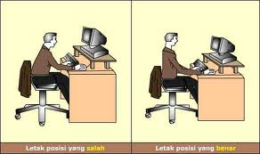
A. PRINSIP K3 :
Agar dapat bekerja nyaman di depan Komputer maka user harus memperhatikan beberapa hal berikut ini :
Posisi Duduk :
Tempat duduk tdk terlalu tinggi, tidak terlalu rendah
Tempat duduk mempunyai tempat bersandar
Duduk dengan santai
TAKSU

Slide 6
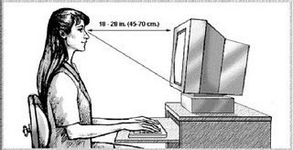
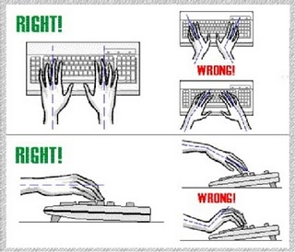
2. Posisi Mata Terhadap Layar :
Lurus, tidak terlalu tinggi / rendah
Layar monitor jangan terlalu terang
dapat menggunakan kaca anti radiasi
3. Posisi Tangan Pada Keyboard :
sudut lengan dan keybord membentuk sudut 90º
jangan terlalu tegang, usahakan senyaman mungkin
gunakan tuts keyboard yang lembut.
TAKSU

Slide 7
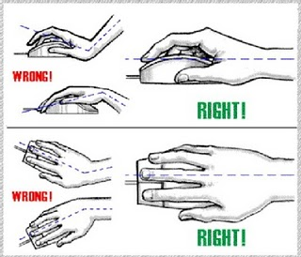
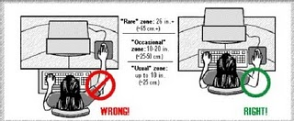
4. Posisi tangan pada Mouse :
Posisi lengan dengan mouse usahakan lurus
Posisi telapak tangan pada bagian mouse harus sejajar jangan mengarah kekiri / kekanan
Jangkauan tangan untuk meraih mouse jangan terlalu jauh.
TAKSU

Slide 8
Menggunakan Komputer dengan memperhatikan K3
Penggunaan Komputer yang baik dan benar harus memperhatikan hal-hal berikut ini :
Komputer harus diletakan di tempat yang aman.
Jauhkan dari jangkauan anak-anak
Jauhkan dari api & air
Aman dari penyinaran matahari secara langsung & terus menerus
TAKSU

Slide 9
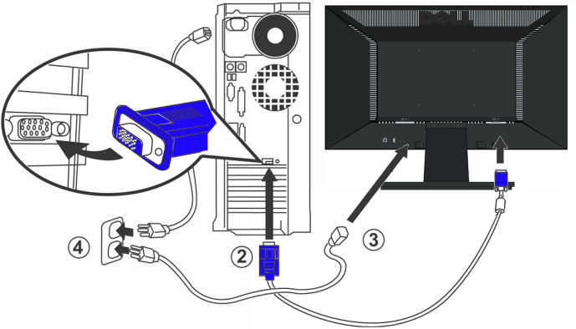

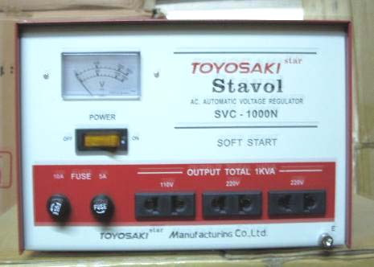
Pemasangan stop kontak untuk power supply harus dilakukan dengan hati-hati
Merapikan kabel-kabel
komputer
4. Penggunaan stabilizer
Menyalakan komputer dengan menekan tombol
ON/OFF (cold booting)
TAKSU

Slide 10
Referensi
Buku Teknologi Informasi Dan Komunikasi SMA Kelas XI, Sadiman, Erlangga
Buku Teknologi Informasi Dan Komunikasi SMA Kelas X, Desak Ketut Tri Wahyuni, S.Kom dkk, Gapura 2011
http://www.psb-psma.org/bahanajar/presentasi/tik
TAKSU

Slide 11
Penyusun
I Nyoman Artha Udiana
conectaru@yahoo.co.id
www.sman1tampaksiring.sch.id
TAKSU

Slide 12
TERIMA KASIH

